Slide 1

Trường: THCS Bình Khánh
Tổ: Ngữ văn

Slide 2

Tiết 109, 120:
THỰC HÀNH TIẾNG VIỆT:
MỞ RỘNG THÀNH PHẦN CHÍNH VÀ TRẠNG NGỮ BẰNG CỤM TỪ

Slide 3
I. Tri thức tiếng Việt

Slide 4

Mở rộng thành phần chính
và trạng ngữ trong câu bằng cụm từ

Slide 5


Trò chơi
Ai nhanh hơn

Slide 6

Chọn đáp án đúng:
Các thành phần chính trong câu tiếng Việt gồm:
A. Trạng ngữ và chủ ngữ
B. Trạng ngữ và vị ngữ
C. Chủ ngữ và vị ngữ

Slide 7
Chọn đáp án đúng:
Đâu là một trong các thành phần phụ của câu?
A. Vị ngữ
B. Trạng ngữ
C. Chủ ngữ

Slide 8
Chọn từ/cụm từ thích hợp điền vào chỗ trống:
Cụm từ có… kết hợp với nhau nhưng chưa tạo thành câu, trong đó có một từ (danh từ/ động từ/ tính từ) làm…, các từ còn lại bổ sung ý nghĩa cho thành phần trung tâm.
A. hai từ trở lên … trung tâm
B. hai từ … chủ ngữ
C. chủ ngữ và vị ngữ … trung tâm

Slide 9
Chọn đáp án đúng:
Đáp án nào sau đây chỉ chứa các cụm từ thường gặp.
A. Danh từ, tính từ, động từ
B. Cụm danh từ, cụm tính từ, cụm động từ
C. Danh từ, đại từ, tính từ, động từ

Slide 10


Xác định trạng ngữ, chủ ngữ và vị ngữ trong câu sau:
Dưới ánh nắng, những cánh hoa khoe sắc.

Slide 11
Dưới ánh nắng, những cánh hoa khoe sắc.
TN
CN
VN

Slide 12

Câu trong tiếng Việt có hai thành phần chính (chủ ngữ, vị ngữ) và thành phần phụ (một trong số đó là trạng ngữ).

Slide 13


Có thể mở rộng các thành phần của câu không? Và mở rộng bằng cách nào?

Slide 14

mao lương (từ)
→ hàng ngàn cây mao lương hoa vàng (cụm từ)
chính là một điều bí mật (cụm từ đơn giản)
→ chính là điều bí mật mà tôi muốn chia sẻ với bạn (cụm từ phức tạp)
Trước ánh sáng (cụm từ đơn giản)
→ Trước ánh sáng của trái tim Danko (cụm từ phức tạp)

Slide 15

Có thể mở rộng trạng ngữ, thành phần chính bằng cụm từ.
Cách mở rộng:
Từ → Cụm từ
Cụm từ đơn giản → cụm từ phức tạp

Slide 16
Mở rộng trạng ngữ, chủ ngữ và vị ngữ trong câu sau:
Dưới ánh nắng, những cánh hoa khoe sắc.

Slide 17
Dưới ánh nắng ban mai, những cánh hoa hồng đua nhau khoe sắc.
→ Miêu tả chi tiết, rõ ràng hơn.

Slide 18
II. Thực hành tiếng Việt

Slide 19

CUỘC THI
KHĂN TRẢI BÀN
MỞ RỘNG

Slide 20

Hướng dẫn thực hiện nhiệm vụ:
Lớp chia thành 5 nhóm (tương ứng với các câu a, b, c, d, đ trong bài tập 1, trang 83/SGK).
Mỗi thành viên tự đọc cặp ngữ liệu và ghi ra nhận xét của mình lên một phần bảng nhóm.
Các thành viên trong nhóm thống nhất các tác dụng hợp lý nhất của việc mở rộng trạng ngữ và thành phần chính vào giữa bảng nhóm.
Các nhóm trình bày kết quả.

Slide 21

Bài tập 1 (SGK/83)
a1 và a2. Mở rộng chủ ngữ thành cụm từ: Chàng Đan-kô can trường và kiêu hãnh.
→ Làm rõ đặc điểm tính cách Đan-kô
b1 và b2. Mở rộng trạng ngữ thành cụm từ: Đến cửa sổ nhà Đào
→ Làm rõ địa điểm cụ thể
c1 và c2. Mở rộng trạng ngữ thành các cụm từ: giữa tiếng gầm gào đắc thắng của rừng rú, trong bóng tối run rẩy; mở rộng chủ ngữ thành cụm từ: những con người dữ tợn và mệt mỏi ấy
→ Làm rõ địa điểm, khung cảnh; làm rõ đặc điểm trạng thái tinh thần
d1 và d2. Mở rộng vị ngữ thành cụm từ: một thung lũng rất đẹp với những đồng cỏ xanh rờn hai bên
→ Làm rõ đặc điểm, tính chất của khung cảnh
đ1 và đ2. mở rộng vị ngữ thành cụm từ: chú ong lạc đường mà cô đã bỏ quên ở ngoài cửa, khi cô vào trong nhà.
→ Làm rõ thông tin về chú ong.

Slide 22

Bài tập 2 (SGK/83 - 84)
a. Trạng ngữ: Nhìn qua ô cửa
Chủ ngữ: ta
Vị ngữ: có cảm tưởng như đứng trước một bể nuôi cá khổng lồ.
b. Chủ ngữ: trái tim
Vị ngữ: cháy sáng rực như mặt trời, sáng hơn mặt trời, và cả khu rừng im lặng, sáng lên dưới ngọn đuốc của lòng thương yêu vĩ đại đối với mọi người.
c. Trạng ngữ: dưới ánh hoàng hôn
Chủ ngữ: chiều, sông.
Vị ngữ: đã về chiều, đỏ như dòng máu nóng hổi phụt ra từ bộ ngực bị xé rách của Đan-kô.
Nếu chúng ta bỏ bớt các cụm từ "khổng lồ" ở câu a, "dưới ngọn đuốc của lòng thương yêu vĩ đại đối với mọi người" ở câu b, "phụt ra từ bộ ngực bị xé rách của Đan-kô" ở câu c thì ý nghĩa của các câu trên sẽ thay đổi, các đối tượng miêu tả sẽ không được làm rõ về các đặc điểm, tính chất.

Slide 23
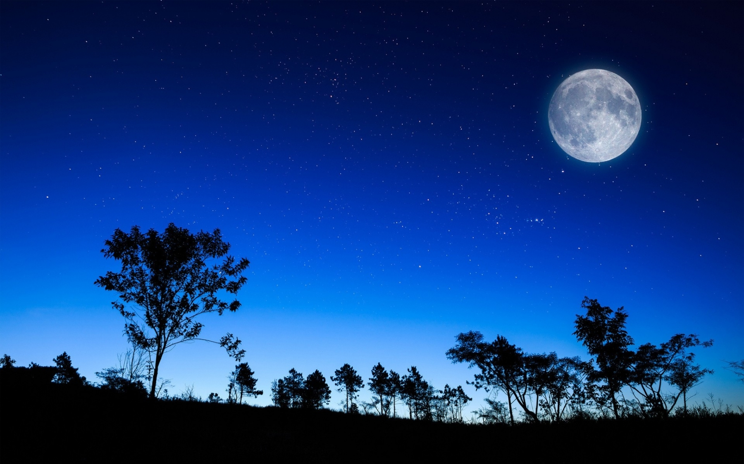
Bài tập 3 (SGK/84)
Câu | Thành phần được mở rộng | Câu sau khi mở rộng | Tác dụng của việc mở rộng
a | vị ngữ | Trời mưa lất phất. | Cụ thể hoá cấp độ của cơn mưa.
b | chủ ngữ | Chú mèo mướp đang nằm ngủ ngon lành. | Làm rõ chủng loại của chú mèo.
c | trạng ngữ | Dưới ánh trăng huyền ảo, cảnh vật trông thật đẹp. | Làm rõ đặc điểm về vẻ đẹp của ánh trăng.

Slide 24

Bài tập 4 (SGK/84)
Biện pháp tu từ nhân hoá (cái mõm hôi thối của đầm lầy) → làm sinh động hoá hình ảnh cái đầm lầy.
Biện pháp tu từ so sánh (Cây cối được ánh chớp lạnh lẽo rọi sáng, nom như những vật sống,…) → giúp cho khung cảnh được tái hiện lại một cách cụ thể, sinh động hơn.

Slide 25

Vận dụng
Viết đoạn văn ngắn (150 – 200 chữ) kể lại một câu chuyện mang yếu tố viễn tưởng, có sử dụng ít nhấ hai câu được mở rộng các thành phần chính và trạng ngữ.

Slide 26
Bảng tiêu chí đánh giá
Tiêu chí | Đạt/ chưa đạt
1.Sử dụng đúng ngôi kể.
2. Nội dung bài học phù hợp với văn bản.
3. Sử dụng ít nhất hai câu mở rộng thành phần chính và trạng ngữ bằng cụm từ.
4. Hình thức đoạn văn khoảng (150 đến 200 chữ).

